Slide 1
„Generische IdM-Prozesse als Baukastensystem“
Opening Session
Version 1.0
Dr. Horst Walther
3. Tag, 09.00 - 09.45
Donnerstag, 06.10.2005, ArabellaSheraton Am Büsing Palais in Offenbach

Slide 2
Dr. Horst Walther
Geschäftsführer der SiG Software Integration GmbH in Hamburg
Unternehmensberater seit 22 Jahren.
Branchenschwerpunkte ...
Versicherungsunternehmen
Kreditinstitute und Sparkassen
Beratungsinhalte ...
Audits und Potentialanalysen von Informatik- abteilungen und -unternehmen
Entwicklung von Informatik-Strategien
Einsatz von Identity Managementsystemen
Vertiefungsgebiete ...
Leitung von internationalen Groß-Projekten.
Einsatz von Directory Services und Metadirectory Services.
Beurteilung und Auswahl von Verwaltungssystemen für Lebensversicherungsverträge.
Dr. Horst Walther Horst.Walther@Si-G.com

Slide 3
SiG - Wandel durch Informatik
Informationssicherheit Sicherheitsgrundsätze, Sicherheits-analysen, Sicherheitsmanagement, Security Awareness Programme und IT-Risikomanagement
Projektmanagement Management von internationalen Groß-projekten. Nach PMI zertifiziert PMP. Risikobegrenzung durch agile Methoden.
Identity Management Konzepte und Lösungen - Policies, Prozesse und Produkte. Auswahl und Implementierung verzeichnisgestützter Anwendungen.
IT-Potentialanalysen
Informatik-Strategien
SiG - Software Integration GmbH, Chilehaus A, Fischertwiete 2, 20095, Hamburg, http://www.si-g.com

Slide 4
Agenda
Motivation
Grundlagen - die digitale Identität
Lebenszyklus einer digitalen Identität
Prozesse des Identity Management
Gruppen von Identity Management Prozessen
Prozesse sind aufwändig ...
Problematik – wo beginnen?
Vorgehen – Tiefe vs. Breite
Komplexitätsfaktoren
Prozessbaukasten
Aktueller Status
Ausblick
Aufruf zur Mitwirkung

Slide 5
Motivation
Prozesse verursachen den meisten Aufwand.
so gehen bei PKI-Projekten 85% des Aufwandes in die Prozesse.
Warum mit einem weißen Blatt Papier beginnen?
Warum, das Rad immer wieder neu erfinden?
Gibt es nicht auffällige fachliche Ähnlichkeiten?
Sollten wir uns nicht lieber auf die Unterschiede konzentrieren?
... Und das Gemeinsame „von der Stange“ kaufen?
Wo bleibt der Baukasten für Standardprozesse des IdM?

Slide 6
Grundlagen - die digitale Identität
Die digitale Identität lässt sich gut mit einem Schalenmodell beschreiben.
Der Kern - Existenz:
eindeutige Identifikation.
“ID”, Name, Nummer
natürliche oder juristische Person, Anwendung oder Hardware.
Gleiche Gültigkeit wie Objekt
Die erste Schale - Zertifikate:
Zertifikate,
unterschiedlich stark
Password bis qualifizierte digitale Signatur
Die zweite Schale - Beschreibung:
Rollen-unabhängige gemeinsame Attribute
Adressinformationen
charakteristische Merkmale.
Die dritte Schale - Kontext:
Rolle
Berechtigungen
Rollen & Berechtigungen
Beschreibung
Zertifikate
Existenz z.B.: ID
z.B.: Kunden Profil
z.B.: Lieferanten Profil
z.B.: Signatur
z.B.: Adresse
z.B.: Mitarbeiter Profil
Vergleichbar in analogen Welt mit einem Reisepass mit Visa für den Grenzübertritt

Slide 7
Lebenszyklus einer digitalen Identität
Das Identity Management umfasst ...
Erzeugen / Ändern /
Registrieren
Die ganzheitliche Behandlung von digitalen Identitäten.
Die Prozesse einer digitalen Identität im Laufe ihres Lebenszyklus.
Das Identity Management befasst sich mit dem ...
Erzeugen / Ändern / Registrieren
Verteilen / Bereitstellen / Integrieren / Transformieren,
Verwendung und
Terminieren / Archivieren
Self-registration, Anlage durch HR
Terminieren / Archivieren
Verteilen / Bereitstellen / integrieren / transformieren
Rechtliche Auflagen beachten
Nicht „essentiell“, aber aufwändig
Verwenden
Management
Authentisierung, Autorisierung
Der Lebenszyklus liefert Anhaltspunkte für eine Klassifizierung.

Slide 8
Prozesse des Identity Management
Die Prozesse des Identity Management lassen sich gruppieren ...
Nach operativ und dispositiv
operativ: authentisieren und autorisieren
dispositiv: verwalten digitaler Identitäten
Nach fachlich und physisch
fachlich: verwalten und verwenden
physisch: integrieren, transportieren, transformieren und publizieren
Nach Existenz, Zertifikat und Kontext
anlegen, erfassen, ändern, löschen
zertifizieren, widerrufen
zuweisen, ändern, entfernen von Rollen und Berechtigungen
authentisieren
autorisieren
erzeugen zertifizieren transportieren ändern archivieren
operativ dispositiv strategisch
Jede Klassifizierung hat ihren besonderen Wert.

Slide 9
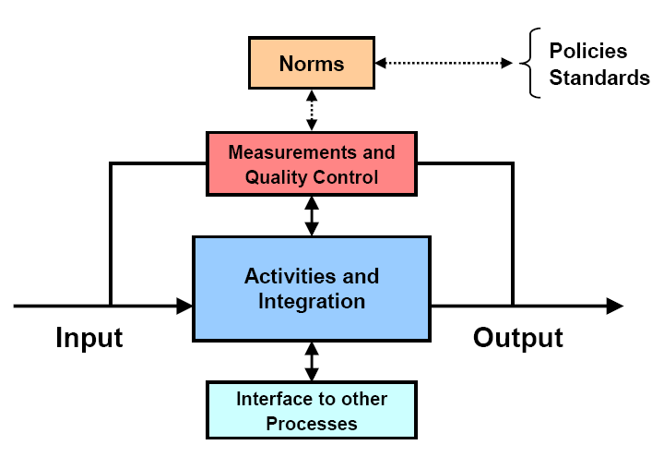
Was ist ein Prozess?
Fundamentale Prozesse laufen vom „Kunden“ zum „Kunden“
Support-Prozesse erzeugen Zwischenergebnisse und speichern sie.
Teilprozesse werden zur Wiederverwendung aus Prozessen mit gemeinsamen anteilen heraus faktorisiert.
„Essentielle“ Prozesse nehmen eine fachliche Transformation vor.
„Physikalische“ Prozesse verändern nur Ort, Format oder Sprache.
Normen Standards
Metriken sind Teil der Modellierung
Messungen Qualitätskontrollen
Tansformation
Interface zu anderen Prozessen
Startpunkt der Modellierung sind fundamentale, essentielle Prozesse.

Slide 10
Gruppen von Identity Management Prozessen
Gruppierung auf der obersten Ebene
Identity Administration – die dispositive Ebene
Verwalten von digitalen Personenidentitäten, ihren Beziehungen zur Organisationseinheit und die Zuweisung von Ressourcen.
Community Management – die operative Ebene
Authentisierung, Bereitstellen / Publizieren und Autorisierung von Personen gemäß ihren digitalen Personenidentitäten.
Identity Integration – die übergreifende Aufgabe
Mechanismen für die Aktualisierung und Synchronisation von digitalen Personenidentitäten, die verteilt und teilweise redundant gehalten werden.
Quelle: Microsoft
Die bisher umfassendste Definition stammt von Microsoft.

Slide 11
Identity Administration
Gruppierung auf der Ebene 2
Identity Administration
Verwalten von digitalen Personenidentitäten, ihren Beziehungen zur Organisationseinheit und die Zuweisung von Ressourcen.
Existence
Erzeugen, Verwalten, Synchronisieren von digitalen Personen-Identitäten.
Context
Verwalten der Beziehungen von Personen zur Organisation (Rollen) und ihren Ressourcen (Rechte).
Provisioning
Versorgen von Personen mit den ihrer Rolle entsprechenden Ressourcen und einbringen der Zugriffsrechte in die Zielsysteme, die die Ressourcenzugriffe steuern.
Identity Administration
Existence
Existence
Existence
Existence
Existence
Existence
Context
Context
Context
Context
Context
Context
Provisioning
Provisioning
Provisioning
Provisioning
Provisioning
Provisioning
Identity Administration
Provisioning
Context
Existence
Context
Provisioning

Slide 12
Community Management
Gruppierung auf der Ebene 2
Authentisierung, von Personen gemäß ihren digitalen Personenidentitäten und Bereitstellen / Publizieren Autorisierung.
Authentication
Authentisierung, ist der Prozess der Verifikation der Identität anhand von Zertifikaten im allgemeinen Sinne.
Authorisation
Autorisierung ist der Prozess, Personen gemäß ihrer digitalen Personenidentität (Existence) und der über ihre Rolle im Unternehmen definierten Zugriffsrechte (Context) den Zugriff auf Ressourcen zu gestatten oder zu verweigern.
Rendezvous
Zusammenstellen und Publizieren von Adressbüchern, Verzeichnissen, Kalenderfunktionen für Terminvereinbarungen, Online-Meetings und gemeinsamer Ressourcennutzung.
Community
Community
Management
Management
Authentication
Authentication
Authentication
Authentication
Authentication
Authentication
Rendezvous
Rendezvous
Rendezvous
Rendezvous
Rendezvous
Rendezvous
Authorization
Authorization
Authorization
Authorization
Authorization
Authorization
Notes:
Companies need to promote collaboration among employees and partners, automate supply chains and respond more quickly to customers.
Inside the company, digital communities make possible new forms of interaction and collaboration that can result in innovative ideas.
They also speed implementation of those ideas to create new business opportunities.
Outside the company, Internet-connected digital communities allow employees, partners, and customers to quickly find the right person, and interact and share resources in real-time from anywhere, at any time. This creates a new level of interaction, personal service and efficiency for all parties involved.
Just as a business computing system must map internal business practices to digital infrastructure, it must also digitally represent, manage and foster relationships between and among employees, partners and customers.
Digital community management is an extension of identity administration that includes collaboration and relationships between internal and external identities.
The goal of community management is to promote synergy between and among employees, partners and customers with confidence that company resources are protected from misuse.
There are three primary functions that make up community management: authentication, rendezvous, and authorization. Authentication focuses on providing proof of identity—particularly with external identities. Rendezvous includes connecting resources and people with each other. Authorization consists of granting of rights and privileges to appropriate resources.

Slide 13
Identity Integration (Evidenz)
Zusammenführung, Aktualisierung und Synchronisation von digitalen Personenidentitäten und Berechtigungen, die verteilt und teilweise redundant gehalten werden.
Connection
Mechanismen, die Eigenschaften von Verteilung und Heterogenität überwinden helfen. Technisch sind das Konnektoren zum Zugriff auf Standard Verzeichnisse (z.B. LADP, DAP, ANS-SQL) oder Nicht-Standard-Verzeichnisse.
Brokerage
Mechanismen, die es gestatten Attribute unterschiedlicher Informationsobjekte aufeinander abzubilden. Technisch realisiert z.B. über Regelmaschinen, die auf einem Satz definierter Abbildungsregeln operieren.
Ownership
Mechanismen, die bei redundant gespeicherten Informationsobjekten festlegen (und überwachen), in welcher (autoritativen) Quelle bestimmte Attribute führen geändert werden dürfen.
Gruppierung auf der Ebene 2
Identity Integration
Identity Integration
Connection
Connection
Connection
Connection
Connection
Connection
Brokerage
Brokerage
Brokerage
Brokerage
Brokerage
Brokerage
Ownership
Ownership
Ownership
Ownership
Ownership
Ownership
Notes:
Identity integration focuses on creating a holistic view of the identity information scattered throughout an enterprise.
This requires recognizing the identity ownership roles of individual systems and establishing business rules for how identity data is maintained across the enterprise.
Many companies have implemented applications for specific departmental or divisional functions.
While these systems are often well suited for their specific function, they are frequently incapable of communicating with other systems.
As a result, each system manages its own digital identity as an island within the overall computing infrastructure.
Enterprise identity represents the intersection of identity information scattered throughout an organizations computer systems.
The goal of identity integration is to provide a consistent, accurate representation of identities and relationships across heterogeneous systems.
There are three components of identity integration: connection, brokerage, and ownership.
Connection focuses on promoting communication between systems. Brokerage involves translating and interchanging identity information between systems.
Ownership includes identifying the authoritative roles of individual systems across the organization with regard to managing identity information.

Slide 14
Ressource Provisioning Prozesse
Gruppierung auf der Ebene 3
Provisioning …
Versorgung mit Ressourcen
die automatisierte Zuweisung von Berechtigungen zur Systemnutzung.
Änderung der Geschäftsrolle (Beförderungen, Abteilungswechsel) und Ausscheiden eines Mitarbeiters.
De-Provisioning ...
Unterstützung der Änderung und des Entziehens von Ressourcen.
Aus Sicherheitsgründen wichtiger als das Provisioning.
Begleitende Prüfprozesse:
Abgleich der tatsächlichen Zugriffsrechte in den Systemen (Ist) mit den vergebenen Rechten (Soll) überein?
Manuelle Beantragung und Vergabe von Einzelrechten ...
Die Rechtestruktur eines Unternehmens lässt sich mit vertretbarem Aufwand nicht vollständig über ein Rollenmodell abbilden.
Die semiautomatische Versorgung von Systemen,
für es nicht möglich ist oder sich nicht lohnt, Konnektoren zu erwerben oder zu erstellen.
Liste der Prozesse

Slide 15
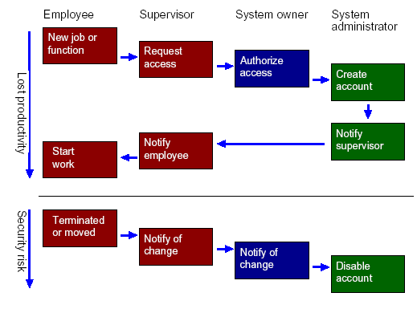
Provisioning - Produktivität und Sicherheit
Mitarbeiter
Vorgesetzter
System Owner
System Administrator
Einstellung oder neue Funktion
Zugriffsrecht beantragen
Zugriffsrecht genehmigen
Konto einrichten
Produktivitätsverlust
Vorgesetzten benachrichtigen
Mitarbeiter benachrichtigen
Beginn der Tätigkeit
Kündigung oder neue Funktion
Über Änderung informieren
Sicherheitsrisiko
Über Änderung informieren
Konto löschen/ändern

Slide 16
Liste Provisioning-Prozesse
Anwender (Existence)
Hinzufügen eines Anwenders
Entfernen eines Anwenders
Ändern eines Anwenders (Name, Abteilung, Vertragsende)
Rolle (Context)
Hinzufügen einer Rolle (und Zuweisen der damit verbundenen Rechte, auch über „Klonen“ oder über Vorlagen / Templates)
Entfernen einer Rolle (auf die keine Referenz mehr existiert)
Ändern einer Rolle.
Prüfen auf Konfliktfreiheit
Konto (Context)
Vergeben individueller Rechte,
Entziehen individueller Rechte,
Zuordnen zu einer Rolle
Lösen von einer Rolle
Konten unwirksam werden lassen (Ausscheidedatum erreicht)
Wiederinkraftsetzen abgelaufener Konten (Ausscheidedatum erreicht) Passwort setzen (Initial-Passwort und Neuvergabe)
Regel (Context)
Hinzufügen einer Regel
Entfernen einer Regel
Ändern einer Regel
Genehmigungsstellen (Provisioning)
Hinzufügen einer Freigabeautorität (mit Vertretungsregelung),
Entfernen einer Freigabeautorität,
Ändern einer Freigabeautorität,
Information (Provisioning)
Information des Anwenders über eigene Zugriffsberechtigungen
Information des Verantwortlichen über die Zugriffsberechtigungen Dritter
Information des Anwenders über den Status eines Antrages auf Rechtevergabe,
Abgleich (Provisioning)
Feststellen von Abweichungen der Rechte in den Zielsystemen vom Sollzustand (Hacker, Prozessmängel, Managementfehler, …)
Bericht (Provisioning)
Berichten der Rechtestruktur pro System oder Organisationseinheit,

Slide 17
Prozesse sind aufwändig ...
80% des Aufwandes gehen in die Definition von Prozessen, Policies, Rollen, Regeln und deren QA.
20 % des Projektaufwandes verursacht die Technik.
Definition der Anforderungen
Definition von Rollen, Regeln und Prozessen
Bestimmung des Budgets
Review und Freigabe
Ermitteln der externen Auflagen
Management-Unterstützung erforderlich
ggf. neue Policies fetlegen
Quelle: Booz, Allen & Hamilton

Slide 18
Problematik – wo beginnen?
Operative Bereiche fordern Komfortverbesserung ...
Single-sign-on
Self-Service
(schnelles) Provisioning
Revision, Security, Compliance fordern ...
Transparenz (Evidenz)
Report & Analysen
Incident alerts
Sauberes & schnelles De-Provisioning
Berechtigungssituation oft nicht bekannt ...
Befragungen helfen oft nicht weiter
Analysen sind erforderlich
Sie „enthüllt ihr Gesicht“ oft erst im Umsetzungs-Projekt.
Risiken für die Umsetzung
Identity Management Projekte können sehr komplex werden. Risiko begrenzende Maßnahmen sind von Beginn an erforderlich.

Slide 19
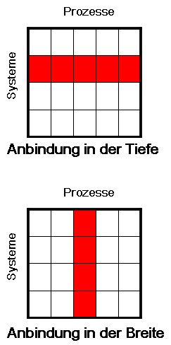
Vorgehen – Tiefe vs. Breite
Einführung in der Breite vs. Tiefe
Durchstich in der Tiefe wenn ...
Einige wenige Systeme gut angebunden werden sollen
Rechtesituation gut bekannt ist
bidirektionale Anbindung technisch vorhanden sind
Wichtige Massensysteme:
Windows
Exchange
Lotus NOTES
Systemneueinführung
Evidenzbildung in der Breite wenn ...
Eine zentrale Benutzerverwaltung aufgebaut werden soll
Sicherheits- und Compliance-Erwägungen im Vordergrund stehen.
Viele wichtige und wenig bekannte Altsysteme angebunden werden sollen.
In Großunternehmen mit gewachsenen Systemlandschaften lassen sich nicht alle Systeme in einem Schritt einbinden.

Slide 20
Evidenzbildung – Einführung in der Breite
Vorteile
Aufbau eines Benutzermanagement möglich.
Schneller Überblick über viele Systeme
Auskunftsfähigkeit
Compliance schnell erreichbar
Gut schrittweise einbindbar (viele kleine Erfolge → geringes Projektrisiko)
Enthüllt Berechtigungs- und User-Mapping-Komplexität in dispositiven Prozessen.
Macht den Erfolg nachfolgend eingeführter operativer Prozessunterstützung messbar transparent.
Macht die Revision zum Verbündeten
... schaltet „das Licht ein“.

Slide 21
Evidenzbildung – Einführung in der Breite
Nachteile
Es sind noch keine operativen Prozesse automatisiert
Kein single sign-on
Kein Provisioning
Keine einheitliche ID
Abbildungsregeln sind oft sehr aufwändig
Unterschiedliche ID-Konventionen HMeyer, MeyerH, Hans.Meyer, ...
Unterschiedliche Schreibweisen Möller, Moeller, Møller, ...
Unterschiedliche Verlässlichkeit der Quellen
Behandelte Ausnahmen ausblenden
Abgleich mit Soll-Beständen erforderlich
HR-Daten, Soll-Berechtigungen, Lizenzen,
Zur Erkennung von Ausnahmen (Schattenkonten, Unter-, Überberechtigungen)
Erst dann der volle Nutzen
Die Mapping-Regeln sind sehr unternehmensspezifisch
... schafft einen ordnungsmäßigen Zustand – aber nicht mehr.

Slide 22
Komplexitätsfaktoren ...
Bestehende Lösungen
Je mehr bestehende Lösungen für das Identity Management existieren, umso höher wird der Aufwand, sie zu harmonisieren und zu ersetzen.
Je reifer die existierenden Lösungen sind, umso schwerer finden neue Ansätze Akzeptanz.
Querschnittscharakter
Identity-Management Prozesse sind typischerweise bereichsübergreifend.
Es sind viele gleichberechtigte Stakeholder in ein Projekt involviert.
3 bis 5 mal höhere Kommunikationskomplexität zu „normaler“ SW-Entwicklung.
Typischer Change Management Prozess: Macht-Sponsor erforderlich!
Prozessreife
Je höher die Reife der Management-Prozesse (z.B. nach CMMI) umso leichter fällt die Einführung von IAM- Prozessen, -Regeln, -Rollen, -Policies.
Reife IAM-Prozesse in einem unreifen Prozess-Umfeld finden wenig Akzeptanz (Aufwandstreiber).
Projektzuschnitt
SW-Implementierungsprojekte sind überfordert, wenn sie die organisatorischen Voraussetzungen erst schaffen müssen
Prozess- und Rollen-Definitionen erfordern eigene Definitionsprojekte vor der oder parallel zur Implementierung.
Marktkonsolidierung
Mergers & Acquisitions führen zu wenig kompatiblen Produktsammlungen.
Die Software übernommener Unternehmen wird häufig nicht mehr optimal unterstützt.

Slide 23
... Komplexitätsfaktoren
Technische Risiken
IAM-SW-Suiten sind komplex und schwer zu handhaben.
Ohne Implementierungserfahrung in exakt der geforderten Umgebung sind die Projektrisiken nicht kalkulierbar.
Hinter „harmlosen“ Versionssprüngen (z.B.: 5.6 auf 6.0) stecken oft komplette Neuentwicklungen.
Die Matrix der vom Hersteller unterstützten Komponenten vs. Version ist of sehr dünn besetzt.
Ersatz von Infrastruktur-Komponenten führt oft zu hohem Aufwand.
Verfügbarkeit von Fachspezialisten
Verfügbarkeit von Fachpersonen mit Domänen-Wissen ist oft der Engpass-Faktur bei Rollen- und Prozess-Definitionen.
Sie werden in der Anforderungs-definition und der QS benötigt.
Wartezeiten (auf Spezialisten) sind Aufwandstreiber.
From scratch vs. Templates
Nur ein Teil der IAM-Prozesse ist wirklich unternehmensspezifisch.
Die Übernahme von Prozessen und / oder Rollen aus anderen Projekten oder generischen Modellen kann Projekte beschleunigen.

Slide 24
Gefordert – der Prozessbaukasten
Was ist dafür zu tun?
Sammeln implementierter IAM-Prozesse
Herausfaktorisieren von Gemeinsamkeiten.
unternehmensübergreifend
redundanzfrei
ggf. branchenspezifisch
Bereitstellen für Interessenten
Pflege und Aktualisierung
Regelmäßige Releases (jährlich)
Kompatibel zu gebräuchlichen Prozess-Definitionen (ITIL).
„Moderat“ Tool-unterstützt.
Die Zeit ist reif für einen rationalen Ansatz in der Prozessmodellierung.

Slide 25
Aktueller Status
o Approve customer
o Bulk Portal Provisioning
o Chain Identities
o Change Password and pass phrase
o Complete and check user data of partner users
o Create organization
o Create user manually
o Customer Self Registration
o Delegated Privileges assignment/removal
o Deliver initial credentials
o Deliver Password HQ Employee Users
o Deliver Password of Partner Master Users
o Delivery Password in bulk initially
o Escalate issue
o Forgotten Password Service
o Initial Login
o Load from Partner Master
o Load User from HR
o Lock Organization manually
o Lock User automatically
o Lock User manually
o Logout
o Mainframe Password Synchr
o Modify Organization
o Modify User ..
Eigene Erfahrungen ...
~ 180 Prozesse
Von 4 Großunternehmen
Aus Banking, Transport und Automotive
Erfahrungsschatz von Kuppinger Cole & Partner.
Mitwirkungsbereitschaft bei aktuellen und ehemaligen Kunden.
Organisatorisches Framework ...
IAM Process Manifest
Mitwirkungsvereinbarung
Kommunikationsforum
Quartalsweise Peer-Meetings
Jährliche Modell-Releases
Freier Bezug für mitwirkende Unternehmen
Wir müssen nicht bei „Null“ beginnen.

Slide 26
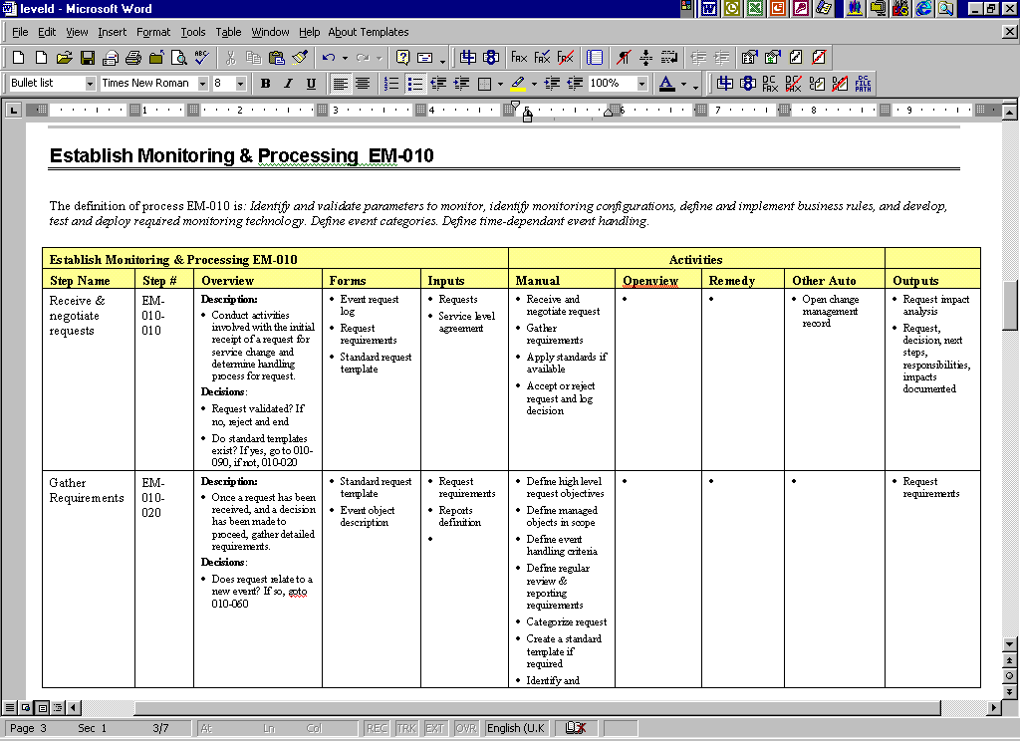
Process Notation nach ITIL
Level B - Process Steps
Level A – Process Vision
Incident Management
IM
1
Level C - Subprocess Steps
Active
Active
monitoring
EM
monitoring
EM
EM
-
-
020
020
-
-
010
EM
-
010
Create event
Format event
Filter event
2
-
010
locally
locally
050
-
-
090
040
or
Passive
Passive
EM
-
020
-
020
EM
-
020
-
030
EM
monitoring
-
020
-
040
monitoring
EM
EM
-
-
020
020
-
-
015
015
Correlate
Log event
Action event
Forward event
event locally
locally
locally
to event server
EM
-
020
-
050
EM
-
020
-
060
EM
-
020
-
070
EM
-
020
-
080
Level D – Activities
Policies & Procedures
Correlate
Log event
Action event
Forward event
EM
3
4
event locally
locally
locally
to event server
-
030
-
EM
010
-
020
-
050
EM
-
020
-
060
EM
-
020
-
070
EM
-
020
-
080
Die ITIL Prozess-Notation wird weithin akzeptiert und verstanden.

Slide 27
Ausblick

Slide 28
Vision & Aufruf zur Mitwirkung
Wir stellen ein generisches Prozessmodell der IAM-Prozesse aus allen erhältlichen Quellen zusammen.
Das Ergebnis stellen wir gegen ein Entgelt der Öffentlichkeit zur Verfügung.
Unternehmen, die zum Ergebnis beigetragen hatten, erhalten dieses kostenfrei.
Ein Unternehmen wirkt mit wenn ...
es seine Prozesse in den Generalisierungsprozess einbringt
einen Ansprechpartner benennt, der für Erläuterungen bereit steht.
Bei Bedarf an Arbeits-Meetings teilnimmt.
Machen Sie mit es wird sich für Sie lohnen!

Slide 29
Ende ...
Ich danke Ihnen für Ihre Aufmerksamkeit.
Sollten Ihnen später noch Fragen kommen: horst.walther@si-g.com

Slide 30
Fragen - Anmerkungen – Anregungen?

Slide 31
Achtung Anhang
Hier kommen die berüchtigten back-up-Folien ...

